Slide 1
Français
9
classe
Thème de la leçon:
Tout les métiers sont honorable. La profession

Slide 2
Plan de la leçon
Etes-vous fier des métiers de vos parents?
Catégorie profession-nelle sans titre
Activités

Slide 3
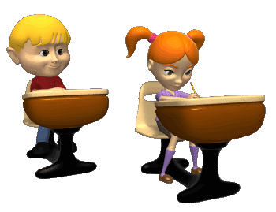
Vérifier le devoir
Transformez ces phrases au conditionnel présent pour qu’elles soient plus polies.
Je veux un renseignement.
Je voudrais un renseignement.
Vous voulez une information?
Vous voudriez une information?
J’appelle un taxi pour vous.
J’appelerais un taxi pour vous.

Slide 4
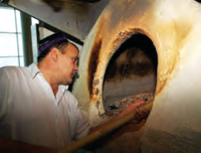
Lisons et exprimons nos idées
«Mon père est boulanger. Il fait des galettes. Ses galettes sont très bonnes. Tout le monde admire la profession de mon père. Je suis fier(fière) de la profession de mon père.»

Slide 5
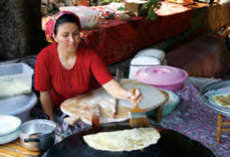
Lisons et exprimons nos idées
«Ma mère est une bonne cuisinière. Les plats nationaux préparés par ma mère sont délicieux. Elle adore son métier. Je suis très fier de son palove, de ses mantis, de sa soupe. Je remercie toujours ma mère après le repas».

Slide 6
Lisons et exprimons nos idées
«Mon frère est éléctricien. Il apporte la joie aux familles: l’électricité c’est la lumière, c’est la vie. Sans lui, rien ne marcherait: ni ordinateur, ni télévision, ni train, ni métro, ni ascenseur. Comme la vie serait difficile et comme son métier est utile! J’adore sa profession.»

Slide 7
Lisons et exprimons nos idées
«Ma tante est journaliste à la télévision. Elle présente une émission sur la vie des gens: où ils habitent ..., ce qu’ils font..., ce qu’ils feront ...
Elle les interviewe sur leur métier. Grâce à elle, grâce à ses reportages, les jeunes découvrent des professions originales».

Slide 8
Observez et réflichissez
Pascaline, ton père est cuisinier? – demande Olim.
Oui, c’est un cuisinier renommé, – réponde Pascaline.
Et toi, Olim, ton père est médecin? – demande Jean.
Oui, il est chirurgien. C’est un bon chirurgien, répond Olim.

Slide 9
Quelles différence remarquez-vous?
Paul est un cuisinier renommé
Pascaline est une française sympatique.
Olim est un vrai rêveur.

Slide 10
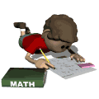
Nom de profession
Avec article ou sans article.
Lola est une bonne secrétaire.
Lola est secrétaire bilinge.
En première il y a l’article «une» devant le nom.

Slide 11
Savez-vous pourquoi
Dans la phrase 2, il n’y a pas d’article devant le nom.
Dans la phrase 1, «bonne» est un adjectif qualificatif, il qualifie le nom «secrétaire».
Dans la phrase 2, «bilingue» forme un mot composé «secrétaire bilingue». C’est un catogorie professionnelle.

Slide 12
Avez-vous compris?
Catogorie professionnelle sans article
secrétaire bilingue
médecin généraliste(thérapeute)
Etre ouvrier spécialisé
attaché linguistique
conseiller pédagogique

Slide 13
Profession + adjectif qualificatif
une bonne secrétaire bilingue
un bon médecin généraliste(thérapeute)
Etre un ouvrier spécialisé qualifié
une attaché linguistique efficace un conseiller pédagogique attentif

Slide 14
Entraînez-vous!
Dans les phrases suivantes rayez l’article qui ne convient pas.
1. Le père de Nodir est chirurgien.
2. Le père de Nodir est un bon chirurgien.
3. La mère de Tolib est un bon professeur de français.
4. Pascaline veut être une secrétaire trilingue.
5. Chavkat sera un professeur. Chavkat
sera un bon professeur.

Slide 15
L’orientation des élèves en France
A la ﬁn du collège, les élèves ont le choix entre plusieurs orientations:
– rejoindre un lycée d’enseignement général ou technique;
– aller dans un lycée professionnel où ils prépareront en 2 ans un BEP (Brevet d’Enseignement Professionnel).
Ils ont également la possibilité de:
– préparer le bac en alternance, c’est-à-dire qu’ils travaillent dans une entreprise une partie de la semaine et suivent des cours le reste du temps;
– entrer en apprentissage chez un patron et apprendre un métier;
– quitter le système scolaire s’ils ont plus de 16 ans.

Slide 16
Répondez aux questions selon le modèle
M o d è l e: Quelle est la profession de monsieur Mousso Ourinov?
Il est thérapeute. C’est un thérapeute compétent.
1. Quelle est la profession de madame Machkhoura? (couturière
ouzbèke) 2. Quelle est la profession de monsieur Rousi Tchoriyev? (peintre renommé)
3. Quelle est la profession de monsieur Azim Latipov? (grand
agriculteur)
4. Quelle est la profession de monsieur Tokhir Malik?
(écrivain très connu)
5. Quelle est la profession de madame Patricia Kaas?
(chanteuse française)

Slide 17
Merci pour votre attention!!!

